Slide 1
KARIN AĞRILI HASTAYA YAKLAŞIM
Arş. Gör. Dr. Esranur Akbulut
KTÜ Tıp Fakültesi Aile hekimliği a.d
13.12.2016

Slide 2
Amaç
Karın ağrısı ve karın ağrılı hasta yönetimi hakkında bilgi vermek

Slide 3
Öğrenim Hedefleri
Karın ağrısının tanımını yapabilmek
Akut ve kronik karın ağrısını belirleyebilmek
Anamnez ve fizik muayene bulgularına göre ön tanı veya tanı koyabilmek
Kadranlara göre karın ağrısı etiyolojilerini sayabilmek
Tanıya yardımcı uygun tetkik yöntemlerini belirleyebilmek
Karın ağrılı hastada sevk kriterlerini sayabilmek

Slide 4
Karın Ağrısı
Karında subjektif bir rahatsızlığın hissedilmesi olarak tanımlanır.
Süresi 6 saatten daha kısa olduğunda akut karın ağrısı olarak kabul edilir.
Karın ağrısı nedeniyle başvuran hastaların çoğunluğu minör ve cerrahi olmayan sebeplere bağlıdır.
Karın ağrısına lümen tıkanıklığı (apandisit, kolesistit, böbrek ya da üreter koliği, divertikülit), organ inflamasyonu (pankreatit, hepatit), iskemi (mezenterik iskemi, iskemik kolit), bağırsak hareket bozuklukları veya multifaktöriyel sebepler (İBS, nonspesifik karın ağrısı) sebep olabilir.

Slide 5
Karın Ağrılarının Sınıflandırılması
Visseral ağrı (sempatik): Otonomik sinirler ile innerve edilen visseral peritonun uyarılması sonucu oluşur. Genellikle karın içi organların distansiyon ve musküler kontraksiyonundan kaynaklanır. Künt ve hastayı rahatsız edici karakterde bir ağrıdır. Genellikle iyi lokalize edilemez. Ağrının kaynağı olan visseral periton boyut değişimi, gerilim, distansiyon, iskemiye karşı duyarlıdır.

Slide 6
Pariyetal ağrı (somatik): İnflame organın pariyetal peritona temas etmesi gibi, pariyetal peritonun uyarıldığı durumlarda hissedilir. Pariyetal periton karın duvarını innerve eden somatik sinirler tarafından innerve edilir. Pariyetal periton veya mezenter köklerinden kaynaklanan somatik ağrı, daha keskin, iyi tanımlanabilen, iyi lokalize edilebilen ve şiddetli bir ağrıdır. Peritonun infeksiyöz, kimyasal veya diğer inflamatuar olaylarla irritasyonu sonucu olur ve genellikle peritonitin diğer bulguları ile birliktedir.

Slide 7
Yansıyan ağrı (sempatik+somatik): Uyarının kaynaklandığı bölgeden uzakta, fakat aynı ya da komşu nöral segment tarafından innerve edilen bir bölgede hissedilir (Etkilenen organla aynı spinal segmentte yer alan dermatom ve myotomda hissedilir). Yansıyan ağrı, hasta tarafından, viseral ağrıya göre daha iyi lokalize edilebilir.

Slide 8
Karın Ağrısının Özellikleri
Ağrının başlangıç zamanı, süresi ve şekli
Ağrının karakteri,
Lokalizasyonu ve yayılımı,
Ağrıyı rahatlatan faktörler,
Eşlik eden diğer semptomlar

Slide 9
Ağrının Başlangıç Zamanı, Süresi ve Şekli
Akut : biliyer kolik, böbrek koliği, bağırsak tıkanması, peptik ülser perforasyonu, anevrizma rüptürü, ektopik gebelik rüptürü
Kronik: peptik ülser, kronik pankreatit, divertikülozis
Ani şiddetli ağrı: peptik ülser perforasyonu, akut pankreatit, anevrizma rüptürü, ektopik gebelik rüptürü, böbrek/üreter koliği

Slide 10
Ağrının Karakteri
Yakıcı ağrı: peptik ülser
Kolik ağrı: biliyer, böbrek, üreterik, intestinal kolik (içi boş organlar)
Künt, sürekli ağrı: solid organ patolojileri (karaciğer, dalak, böbrek)

Slide 11
Ağrının Lokalizasyonu
Epigastriyum: mide, karaciğer, pankreas
Sağ hipokondriyum: karaciğer, biliyer sistem, kolon-karaciğer fleksurası
Sol hipokondriyum: dalak, pankreas kuyruğu,kolon-dalak fleksurası
Umblikus: pankreas, transvers kolon, ince barsak
Sağ iliak fossa: apendiks, çekum, asendan kolon, terminal ileum, sağ tuba, over, sağ üreter
Sol iliak fossa:sol tuba ve over, sigmoid kolon, sol üreter
Hipogastriyum: mesane, uterus
Sırt (böbrek açısı): sağ-sol böbrek

Slide 12
Ağrı lokalizasyonuna göre ön tanıda gözden geçirilmesi gereken patolojiler
Sağ üst karın | Epigastrik bölge | Sol üst karın
Kolelitiazis | Peptik ülser | Peptik ülser
Kolanjit | Gastrit | Gastrit
Hepatit | Pankreatit | GÖRH
Pnömoni | İntestinal obstruksiyon | Splenik infarkt
Hepatosteatoz | Miyokard infarktüsü | Pulmoner emboli
Gastrit | Aort anevrizması | Pankreatit
Pankreatit |  | Akut splenomegali
 |  | Sol alt lob pnömonisi

Slide 13
Ağrı lokalizasyonuna göre ön tanıda gözden geçirilmesi gereken patolojiler
Sağ alt karın | Umblikal bölge | Sol alt karın | Hipogastrik bölge
Akut apandisit | Apandisit erken dönem | Divertikülit | Sistit
Rejyonel enterit | Meckel divertiküliti | İntestinal obstruksiyon | Divertikülit
Divertikülit | Gastroenterit | Ektopik gebelik | Mesane tabanı lezyonları
Sağ üreter taşı |  | Üreter taşı
Over kist torsiyonu |  | Over kist torsiyonu
Ektopik gebelik rüptürü |  | PID
PID |  | İBS

Slide 14
Ağrının Yer Değiştirmesi
Apandisitte ağrı genelde göbek çevresinde başlayıp sağ iliak çukura göç eder.
Üreterik kolikte belden kasıklara yaylan ağrı vardır.

Slide 15
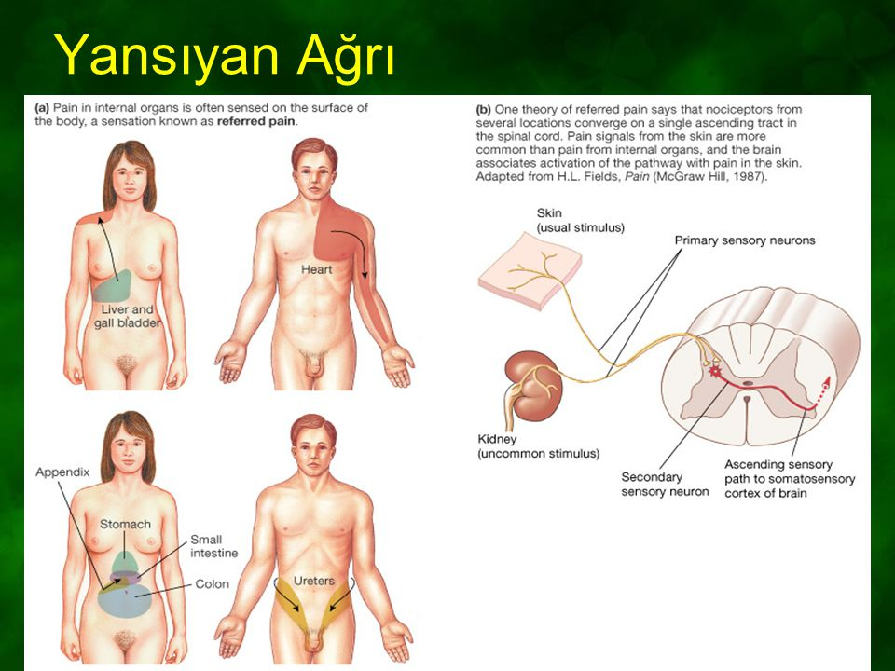
Yansıyan Ağrı
Biliyer kolikte ağrı sırt ve kürek kemiklerine yansır.
Pankreatitte ağrı sırta yansır.

Slide 16
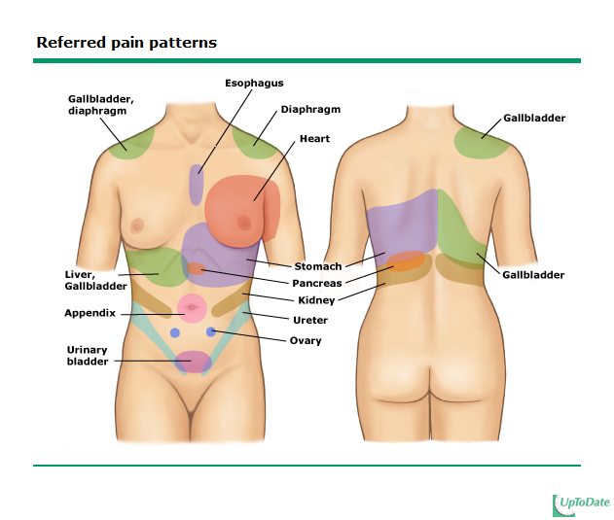

Slide 17
Ağrıyı Rahatlatan Faktörler
Duodenal ülserde antiasitler ve yiyecekler ,
Pankreatitte öne eğilerek oturmak,
Gastrik ülserde kusma, antiasitler ağrıyı rahatlatır.

Slide 18
Eşlik Eden Belirtiler
Anoreksiya: gastrik ülser, apandisit, peritonit
Sarılık: biliyer kolik, kolesistit, pankreatit
Ateş: apandisit, kolesistit, peritonit
Kusma: barsak obstrüksiyonu, pankreatit, böbrek/üreter koliği, biliyer kolik, gastroenterit
Hematemez/melena: peptik ülser hastalığı, GİS kanama
İshal: gastroenterit, kolit
Kabızlık: barsak obstrüksiyonu, apandisit
Amenore: gebelikle ilişkili sebepler,
Dizüri: üriner enfeksiyon
Hematüri/koyu renkli idrar: böbrek/üreter koliği, sistit

Slide 19
Anamnez
Uygun bir öykü almak doğru tanının temelidir.
Öyküde ülser, biliyer kolik ve divertikülit hakkında bilgi edinilmesi tanı için yol göstericidir.
Alkol ve ilaç kullanımı sorgulanmalıdır. Kronik alkol kullanımı pankreatit, hematemez, özefagus rüptürü ve spontan bakteriyel peritonit oluşumuna sebep olabilir.
Antikoagülan ilaç kullanımı kanamaya; NSAİİ, aspirin, steroidler, immünsupresanlar kanama ve perforasyona neden olabilirler.

Slide 20
Kadınlarda menstruel öykünün alınması önemlidir.
Karın ağrısının gebelik ve buna bağlı komplikasyonlar nedeniyle ortaya çıkmış olabileceği de akla getirilmelidir.

Slide 21
Karın Ağrısında Fizik Muayene
İnspeksiyon | Oskültasyon | Palpasyon | Perküsyon
Karın şekli | Barsak sesleri | Defans | Hassasiyet
Tüm kadranların solunumla eşit hareket edip etmediği | Renal arter üfürümü | Rijidite | Serbest sıvı (asit)
Tıkanmış venler, abdominal pulsasyonlar, peistaltizm |  | Solid organ muayenesi, diğer ele gelen kitleler | Organ büyüklükleri
Fıtık orifisleri |  | Testisler, ekleri
Önceki cerrahi skarları |  | Rektal ve vajinal muayene
Skrotum (testisler, spermatik kord)

Slide 22
Karın Ağrısında Fizik Muayene
Hastanın klinik durumu (bilinç durumu, nabız, solunum, kan basıncı, oksijen saturasyonu) başlangıçta değerlendirilmeli.
Şok, solukluk, terleme ya da senkop ciddi karın patolojisini işaret eder.
Rebound hassasiyet, defans ve rijidite cerrahi bir sebebi gösterir.
Ameliyat skarları, yapışıklıkları ve bağırsak tıkanıklıklarını destekler, anormal ağızlar herni yerleri olabilir.
Rektal ve vajinal muayene, pelvik ya da intraluminal patolojiler hakkında bilgi verebilir.

Slide 23
Ayırıcı Tanı
NONSPESİFİK KARIN AĞRISI VE İBS
Ağrı kolik şeklinde ya da sürekli olabilir ve yemekle artar.
Dışkılama ile geçen tekrarlayıcı karın ağrısı, dışkının kıvamında ve sıklığında değişme, karında şişkinlik ve aşırı mukus geçişi şeklinde uzun süreli bir öyküye sahiptir. Kilo kaybı, ateş, iştahsızlık, bulantı, barsak kanaması yoktur.
Fizik muayenede barsak sesleri artmış olabilir.

Slide 24
JİNEKOLOJİK HASTALIKLAR
. Pelvik inflamatuar hastalık tablosunda ağrı menstruel siklusun başında ortaya çıkar ve genital akıntı ile birliktedir.
Mittelschmertz ağrısı ise menstruel siklusun ortalarında ovulasyona denk gelen dönemde görülebilir.
Ayda bir sürekli olarak görülen karın ağrısı endometriozise veya benzer bir jinekolojik probleme bağlı olabilir.
Ani başlayan ve şiddetli ağrılarda ektopik gebelik rüptürü, over kist rüptürü veya over torsiyonu da göz ardı edilmemelidir.

Slide 25
APANDİSİT
Vakaların yarısında bulantıyı takip eden iştahsızlık, göbek çevresinde ağrı, sağ alt kadrana yayılan ağrı ve kusma görülür.
Gebelikte ağrının yeri gestasyonel yaşın artışına bağlı yukarı kayar.
Pelvik apandisitte bağırsak alışkanlıklarında değişiklik, hematüri ve piyüri görülebilir.
Fizik muayenede defans, sağ alt kadran hassasiyeti, rebound hassasiyet, perküsyonda ağrı ve rijidite yardımcı bulgulardır.
Genel karın ağrısı, ateş ve taşikardi perforasyonun belirtisi olabilir.

Slide 26
KOLELİTİAZİS
Sırta veya sağ omuza yayılan, saatler içinde pik yapan ve tamamen geçen, tekrarlayan sağ üst kadran ve epigastrik ağrı biliyer kolik olduğuna işaret eder.
Ortak safra kanalındaki taş ateş, titreme ve ağrı ile ilişkili derinleşen sarılığa sebep olabilir.
Fizik muayenede derin inspiryumda sağ üst kadran hassasiyetinin kötüleşmesi ile karakterizedir (Murphy belirtisi).

Slide 27
PANKREATİT
Öne eğilme ile rahatlayan; safra taşları, yakın zamanda cerrahi veya girişimsel işlemlerle ilişkili veya aşırı alkol alınması ya da bırakılmasından sonra 1-3 gün içinde olan ağrı pankreatiti düşündürmelidir.
Bulantı, kusma, huzursuzluk, ajitasyon eşlik eder.
Kronik pankreatit ağrı, malabsorbsiyon, steatore, kilo kaybı ve diayabetes mellitusa neden olabilir.
Fizik muayenede epigastrik bölge ya da göbek çevresinde defans ve karında gerginlik vardır. Hemorajik pankreatitlerde şok, koma gelişebilir ve retroperitoneal kanama belirtileri ortaya çıkabilir (Cullen ve Grey Turner bulgusu).

Slide 28
DİVERTİKÜLER HASTALIK
Çoğu divertikül belirtisizdir.
Divertikülit ani, şidddetli ve giderek kötüleşen sol alt karın ağrısı, ateş, iştahsızlık, bulantı, kusma ve kabızlığa neden olabilir.
Karında gerginlik ve ileusla sonuçlanabilir. Sol iliak çukurda rebound hassasiyet olabilir.

Slide 29
İSKEMİK BAĞIRSAK HASTALIĞI
Şiddetli, lokalize ya da yaygın karın ağrısı, karında açıklanamayan gerginlik veya bağırsak infarktını gösteren GİS kanama şeklinde ortaya çıkabilir.
Kronik mezenterik iskemide (intestinal anjina) yemeklerden sonra 1-3 saatte geçen, 10-15 dk.da bir tekrarlayan üst karın krampları olur. Şişkinlik, gaz, epizodik kusma, kabızlık veya ishal, kilo kaybı olabilir.
İntestinal anjinası olan hastaların yarısında üst karın bölgesinde sistolik yayılım sesi duyulur. İskemik kolitte sol lomber bölgede ve iliak çukurda hassasiyet ve defans görülebilir.

Slide 30
İNTESTİNAL OBSTRUKSİYON
Kolik ağrı, kusma, karında gerginlik ve kabızlığa neden olur.
Bağırsak sesleri artmıştır.
Defans ve rijidite strangülasyonu gösterir.
Herni ağızları ve skarlar palpe edilmelidir.

Slide 31
KRONİK KARIN AĞRISI
3-6 aydır süren ve hastaların günlük yaşam aktivitelerini etkileyen ağrıdır.
Değerlendirmede gastrointestinal sebeplerin ve patolojilerin dışlanması gerekir.
En iyi tedavi ağrının kabul edilmesi, altta yatan ciddi bir bozukluk ihtimalinin olmadığı hakkında hastaya güven verilmesidir.

Slide 32
KARIN DUVARI AĞRISI
Gençlerde travmaya , aşırı yüklenmeye veya epigastrik ya da insizyonel hernilere sekonder ortaya çıkar.
Yaşlılarda herpes zoster ve postherpetik nevralji ya da yumuşak doku tümörlerine sekonder olabilir.

Slide 33
Laboratuvar Testleri
Karın ağrısında başlangıçta ;
Tam kan sayımı,
Elektrolitler, serum glukozu, karaciğer ve böbrek fonksiyon testleri, amilaz ve lipaz,
İdrar analizi,
Antikoagülan kullanım öyküsüne göre koagülasyon testleri,
Doğurganlık çağındaki kadınlarda gebelik testi istenmeli.

Slide 34
Anemi peptik ülser kanaması, anevrizma rüptürü, İBH ve malignitelerde,
Trombositopeni HSP de,
Lökositoz apandisit, kolesistit, divertikülit ve bağırsak iskemisinde,
Hipoklasemi, serum amilaz ve lipaz yüksekliği pankreatitte,
Metabolik asidoz, serum ve periton sıvısında amilaz, ALP ve inorganik fosfat yükselmesi mezenter iskemide,
Crp yüksekliği apandisitte görülebilir.

Slide 35
Radyolojik Testler
Elektrokardiyografi (EKG) ve Ön arka Direkt Akciğer Grafisi (PA. AC. Grafisi), miyokard enfarktüsü, perikardiyal tamponad, perikardit, alt lob pnömonileri ve benzeri intratorasik patolojileri dışlayabilmek, diyafram patolojilerini ve diyafram altı serbest hava varlığını değerlendirebilmek için mutlaka kullanılmalıdır.
Karın grafileri, perforasyonla ilişkili subdiayfragmatik ya da retroperitoneal gaz, bağırsak tıkanmasının özellikleri (gerilmiş bağırsak ansları, hava sıvı seviyeleri), biliyer sistemde kalsiyum depozitleri, böbrek ve üreter taşları, yabancı cisim ve pnömotozu göstermede yardımcıdır.
Ultrason biliyer sistem patolojilerini saptamada yüksek duyarlılığa sahiptir. Pankreatit, psödokistler ve tümörler, asit, kr. karaciğer hastalığı, böbrek ve adrenal patolojiler, jinekolojik anormallikler ve akut apandisiti de saptayabilir.

Slide 36
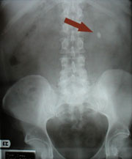
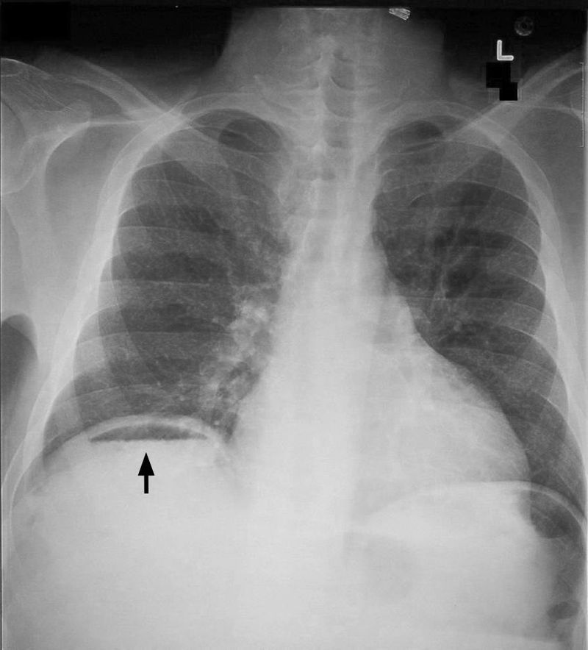

Slide 37
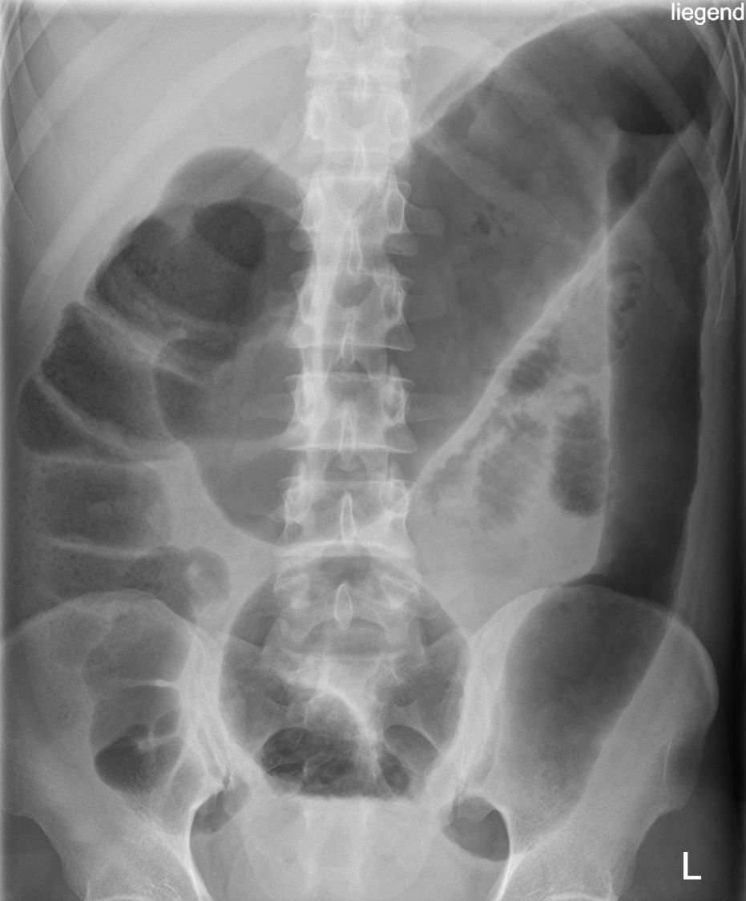
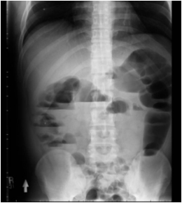

Slide 38
Bilgisayarlı tomografi akut karın ağrılı hastaları değerlendirmede en duyarlı tetkiktir. Düz grafiye göre daha küçük miktarda serbest hava miktarını saptar.
Radyonüklid tarama nonvizualize safra kesesinin görüntülemesinde, akut koesistit, Meckel divertikülü tanısında yardımcıdır.
MR anjiografi superior mezenter arter ve karın boşluğundaki kısmının daralma veya oklüzyonunu saptar.

Slide 39
Baryum enema ve kolonoskopi İBH ve iskemik kolit, ülserasyonlar, kalınlaşmış bağırsak, psödopolipler ve striktürlerde tanı koydurucudur.
Endoskopik retrograd kolanjiopankreatogram (ERCP) kronik pankreatitte tanı koydurucudur. Psödokistler, glandüler ve duktal patoloji ilişkisini gösterir.
***Kadın hastalarda radyolojik tetkik istemeden gebelik mutlaka sorgulanmalı.

Slide 40
Sevk Kriterleri
Akut cerrahi karın şüphesi
Genel durum bozukluğu
İleri tetkik tedavi gerektiren hastalar
Yatarak izlem gerektiren hastalar
Semptomatik tedavi ile düzelmeyen karın ağrısı

Slide 41
Anahtar Noktalar
Karın ağrısı nedeniyle başvuran hastaların çoğunluğu minör ve cerrahi olmayan sebelere sahiptir. Nonspesifik karın ağrısı en yaygındır ve çocuklardaki ağrının %90’ından sorumludur. Kronik karın ağrısı en sık gastrointestinal kaynaklıdır.
İyi bir öykü ve fizik muayene ile çoğu hastada bir tanıya ulaşılabilir.
Karın ağrısı ile başvuran doğurganlık çağındaki her kadında gebelik testi yapılmalıdır.

Slide 42
Ateş, dizüri, hematüri gibi üriner sisteme ait semptomlar, iştahsızlık, bulantı, kusma, diare, melena ya da hematokezya, dispne, göğüs ağrısı, kardiyak şikâyetler, hıçkırık, senkop ve benzeri semptomlar sorgulanmalıdır.
Hastaya “karın ağrısı dışında herhangi bir şikâyetiniz var mı ?” sorusu mutlaka sorulmalıdır. İlk başta mevcut karın ağrısı ile ilgisiz gibi görünen şikâyetler de mutlaka dikkate alınmalı ve yazılı olarak kayıt altına alınmalıdır.

Slide 43
Anamnezde sorulması gereken sorular
Ağrının lokalizasyonu ve zaman içerisindeki değişiklikler,
Ağrının karakteri ve zaman içerisindeki değişiklikler,
Ağrının şiddeti ve zaman içerisindeki değişiklikler,
Ağrının başlangıç zamanı, devam süresi,
Ağrının yayılımı,
Ağrıyı azaltan veya artıran faktörler,
Ağrıya eşlik eden bütün diğer semptomlar,

Slide 44
Önceki karın içi operasyon hikâyesi,
Benzer öykü varlığı,
Travma öyküsü,
Meslek,
Alkol alımı,
Kullanılan ilaçlar,
Hipertansiyon, atriyel fibrilasyon, vasküler hastalıklar, kalp hastalıkları.

Slide 45
Karın ağrısı olan hastada sadece karın muayenesi değil tam bir fizik muayene yapılarak muayene bulguları birlikte değerlendirilmelidir.
Tanı net değilse mümkünse hastayı 8-12 saat izlemeli veya kontrole çağırmalı. Hastayı bir kez muayene etmek ve bir kez hemogram değerlendirmek doğru değildir.
Karın ağrısında tanı kesinleşip tedavi belirlenmeden ağrı kesici kullanımında tedbirli olunmalıdır.

Slide 46
KAYNAKLAR
LANGE Aile Hekimliği Ayaktan Tedavi ve Korunma 5. baskı
Ankara Üniversitesi ders notu ‘Karın Ağrılı Hastaya Yaklaşım’
Doç.Dr. Onur Polat

